Slide 1
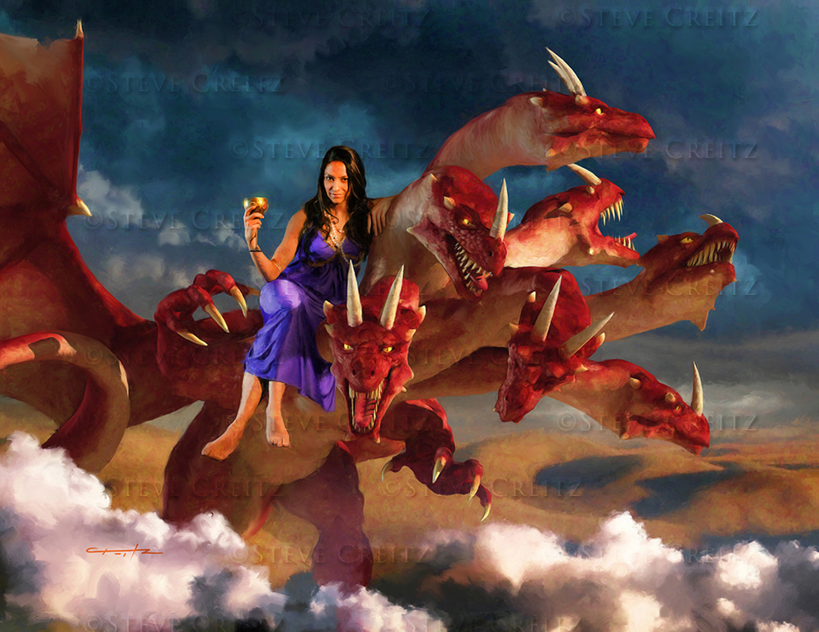
JUICIO SOBRE BABILONIA
Lección 12 para el 23 de marzo de 2019

Slide 2

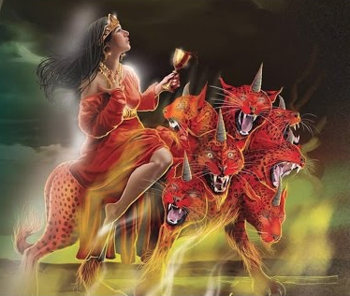
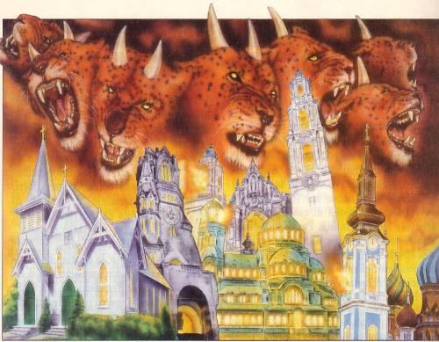
En los últimos momentos de la Tierra, existirán tres grandes grupos o alianzas:
Una alianza de religiones, conocida como Babilonia, la gran ramera.
Una alianza de poderes políticos, conocida como los reyes de la Tierra, las siete cabezas o los diez cuernos.
Una alianza de servidores de Dios, conocida como los sellados, los 144.000 o el remanente, los cuales son llamados y elegidos y fieles.
Apocalipsis 17 nos muestra la identidad de estos poderes, y asegura el triunfo definitivo de Cristo y sus fieles (v. 14).
Babilonia y sus aliados. Apocalipsis 17:1-2.
Babilonia y la bestia escarlata. Apocalipsis 17:3-7.
La bestia escarlata:
  Era, no es y está por subir. Apocalipsis 17:8.
  Las siete cabezas. Apocalipsis 17:9-11.
  Los diez cuernos. Apocalipsis 17:12-18.
La victoria de Cristo. Apocalipsis 17:14.

Slide 3

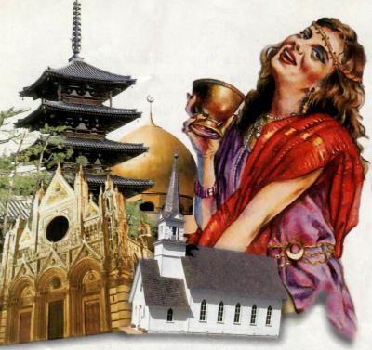
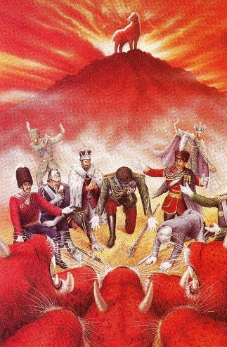
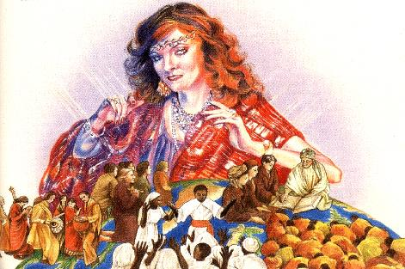
BABILONIA Y SUS ALIADOS
“con la cual han fornicado los reyes de la tierra, y los moradores de la tierra se han embriagado con el vino de su fornicación” (Apocalipsis 17:2)
¿Qué representa la mujer llamada Babilonia?
Al igual que la mujer de Apocalipsis 12 representa a la iglesia de Dios pura y fiel, Babilonia representa a la iglesia apóstata e infiel del tiempo del fin. Esta iglesia es, en realidad, la unión de muchas iglesias.
¿Quiénes son sus aliados?
Según los versículos 1, 2 y 15, son muchedumbres divididas en dos grupos:
Los reyes de la tierra. Los dirigentes políticos que apoyarán a Babilonia con leyes político-religiosas.
Los moradores de la tierra. Todos aquellos que, embriagados por las falsas enseñanzas de Babilonia, adoren a la bestia y a su imagen.

Slide 4

“Muchas de las iglesias protestantes están siguiendo el ejemplo de Roma, y se unen inicuamente con “los reyes de la tierra”. Así obran las iglesias del estado en sus relaciones con los gobiernos seculares, y otras denominaciones en su afán de captarse el favor del mundo. Y la expresión “Babilonia”—confusión—puede aplicarse acertadamente a esas congregaciones que, aunque declaran todas que sus doctrinas derivan de la Biblia, están sin embargo divididas en un sinnúmero de sectas, con credos y teorías muy opuestos”
E.G.W. (El conflicto de los siglos, pg. 380)

Slide 5

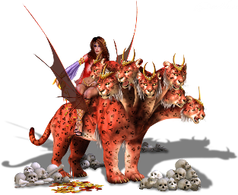
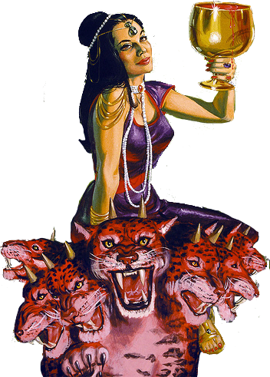
BABILONIA Y LA BESTIA ESCARLATA
“Y me llevó en el Espíritu al desierto; y vi a una mujer sentada sobre una bestia escarlata llena de nombres de blasfemia, que tenía siete cabezas y diez cuernos” (Apocalipsis 17:3)
Mientras que Babilonia representa un poder religioso, la bestia representa poderes políticos.
Al contrario de lo que ocurría en tiempos pasados, en el tiempo del fin los poderes políticos y religiosos estarán claramente diferenciados.
El hecho de que Babilonia esté sentada sobre la bestia implica que la religión dominará sobre la política y la usará (nuevamente) para embriagarse de la sangre de los santos.
Pretendiendo ocupar el lugar del sumo sacerdote, Babilonia se viste con púrpura y carmesí, se adorna con joyas, y se coloca una diadema con una inscripción (ver Éxodo 28).
PODER RELIGIOSO
PODER POLÍTICO

Slide 6

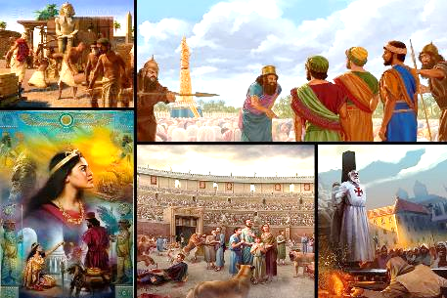
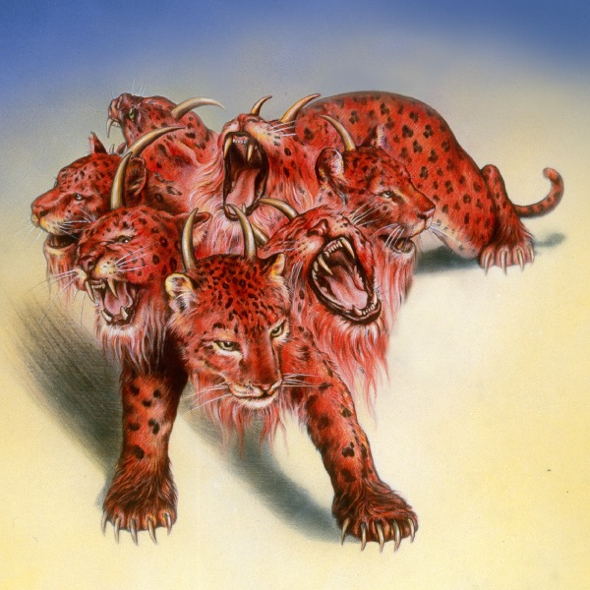
ERA, NO ES Y ESTÁ POR SUBIR
“La bestia que has visto, era, y no es; y está para subir del abismo e ir a perdición; y los moradores de la tierra, aquellos cuyos nombres no están escritos desde la fundación del mundo en el libro de la vida, se asombrarán viendo la bestia que era y no es, y será” (Apocalipsis 17:8)
Esta bestia, como el dragón y la bestia del mar, tiene siete cabezas y diez cuernos. Satanás está detrás de esta bestia, identificada más adelante como todos los poderes que oprimieron al pueblo de Dios.
Aunque pretende ser igual a Dios, “que es y que era y que ha de venir” (Ap. 1:8), él se manifiesta así:
“Era”. Incluye a las cabezas que han sido y son en tiempo de Juan, es decir, hasta 1798.
“No es”. Recibe una herida mortal.
“Está por subir”. Recuperará nuevamente
su poder.

Slide 7

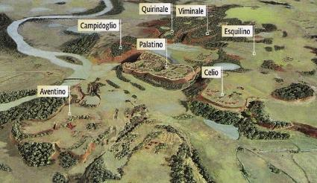
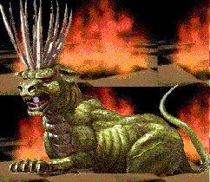
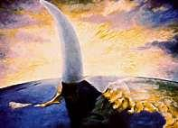
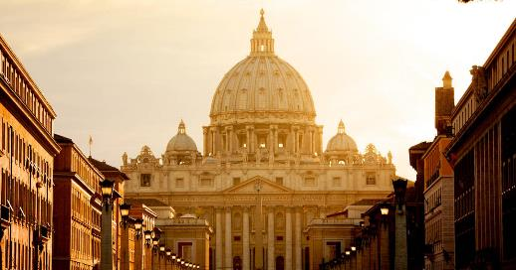
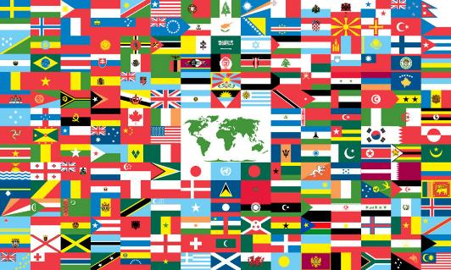
LAS SIETE CABEZAS
“y son siete reyes. Cinco de ellos han caído; uno es, y el otro aún no ha venido; y cuando venga, es necesario que dure breve tiempo” (Apocalipsis 17:10)
Aunque se identifica inicialmente a la bestia con Roma, la ciudad de las siete colinas (v. 9), se añade una segunda interpretación (v. 10).
El sexto “rey”, que “es”, es Roma (la cuarta bestia de Daniel 7 y el cuerno de Daniel 8).
Por tanto, los cinco que “han caído” son Egipto (primer imperio que oprimió al pueblo de Dios), Asiria, Babilonia, Medopersia y Grecia.
La bestia misma (el papado, ya recuperado de su herida mortal) es el octavo rey.
Este último coaliga todos los poderes políticos para cumplir los objetivos de Babilonia.

Slide 8

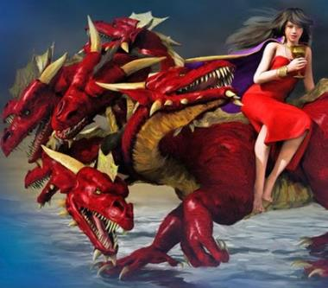
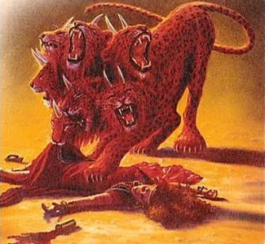
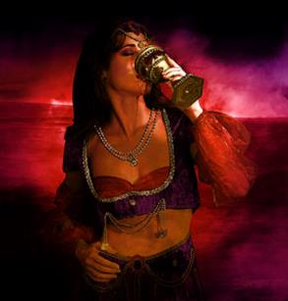
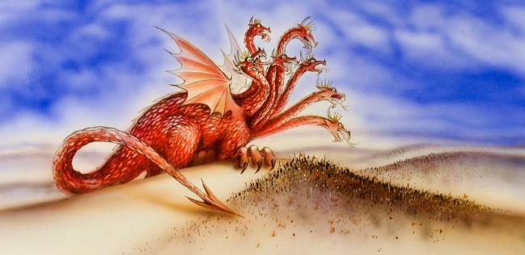
LOS DIEZ CUERNOS
“Y los diez cuernos que viste en la bestia, éstos aborrecerán a la ramera, y la dejarán desolada y desnuda; y devorarán sus carnes, y la quemarán con fuego” (Apocalipsis 17:16)
Estos cuernos aparecen en el contexto de la caída de Babilonia, y juegan un papel importante en ésta (v. 16-17). Por tanto, debemos situarlos en el periodo de las plagas. Son identificados claramente con los reyes de la tierra (v. 18).
Aunque inicialmente apoyan a Babilonia en su lucha contra el pueblo de Dios, durante las plagas 5ª y 6ª llegan a aborrecerla y la abandonan (v. 16).
El castigo que le infringen se simboliza con el castigo que merecía la hija del sacerdote, si se prostituía (Levítico 21:9).
Pero los tres poderes satánicos conseguirán convencerlos de nuevo para luchar contra Cristo y su pueblo (v. 17).

Slide 9
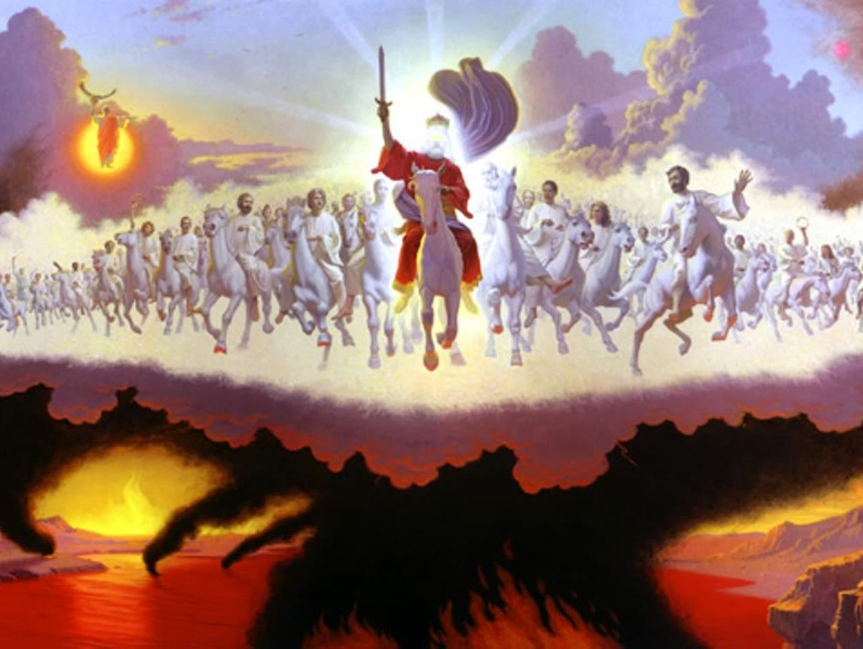
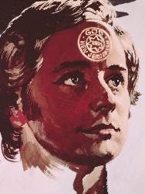
“Pelearán contra el Cordero, y el Cordero los vencerá, porque él es Señor de señores y Rey de reyes; y los que están con él son llamados y elegidos y fieles” (Apocalipsis 17:14)
LA VICTORIA DE CRISTO
Justo antes de los últimos eventos mundiales, hay un llamado para salir de Babilonia y no recibir la marca de la bestia.
Aquellos que acepten el mensaje y se mantengan del lado de Cristo son llamados y elegidos y fieles.
Nuestra victoria está asegurada porque el Cordero pelea por nosotros.
¿Qué debería decirnos esto acerca de por qué es tan importante que nos mantengamos fieles y puros ahora mismo al mensaje que Dios nos ha dado?

Slide 10

“Debemos recordar siempre el hecho de que el tiempo es corto. La iniquidad abunda por todas partes. Los justos son como luces en el mundo. Por medio de ellos la gloria de Dios debe manifestarse a éste. Recuerden siempre los solemnes acontecimientos del futuro: El gran juicio investigador y la venida de Cristo. Ustedes y sus hijos deben prepararse para ese día”
E.G.W. (Cada día con Dios, 9 de noviembre)

